Slide 1
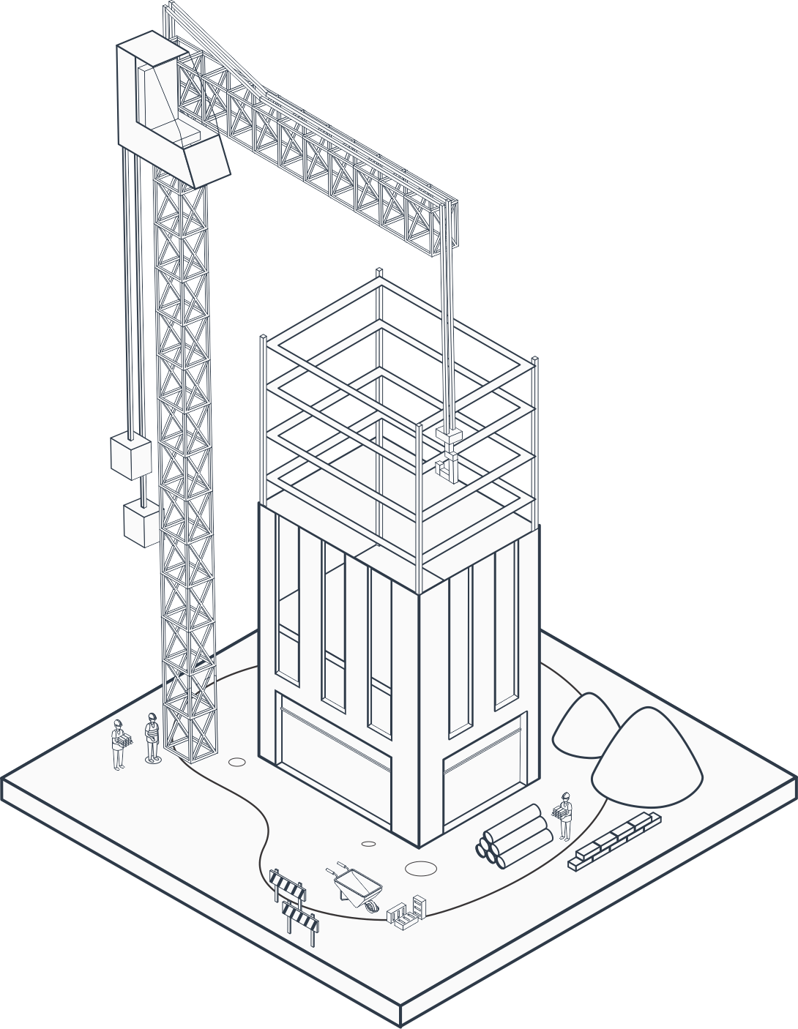

Slide 2
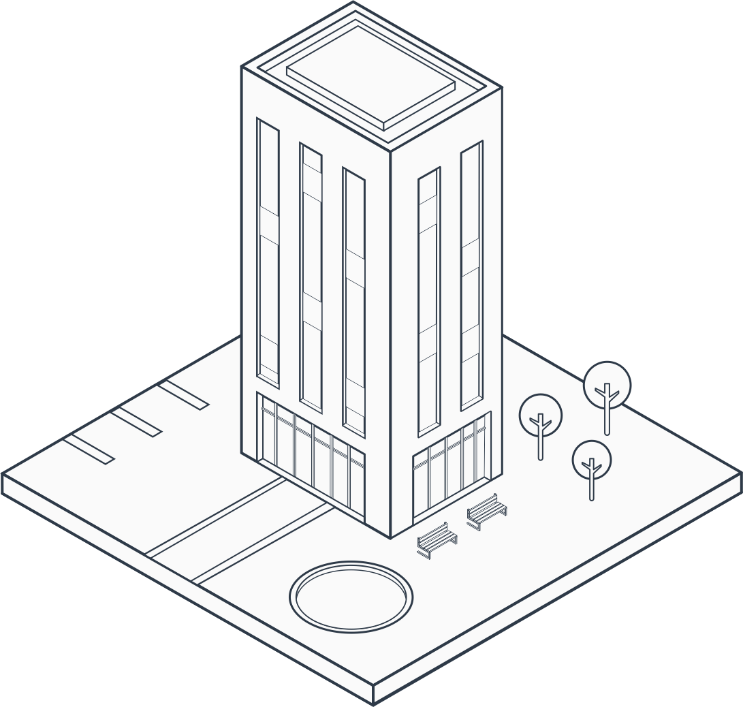
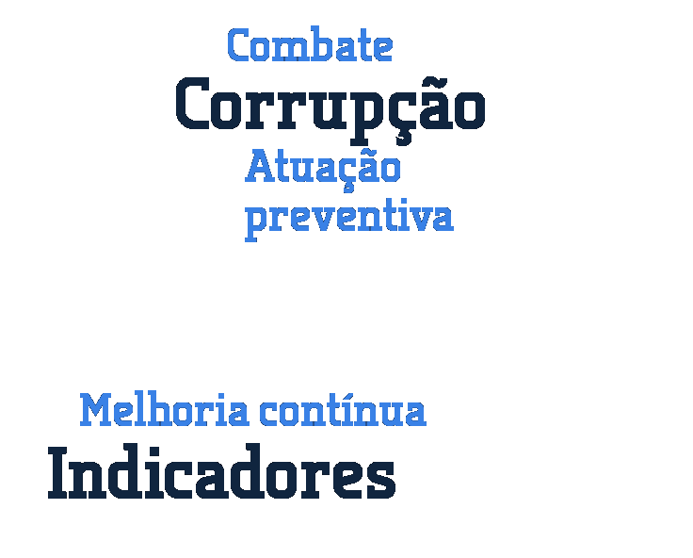

Slide 3
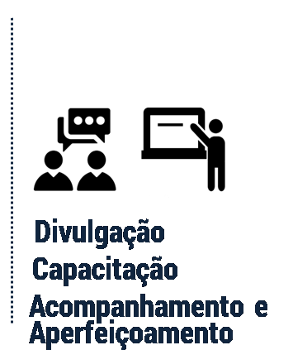

Slide 4
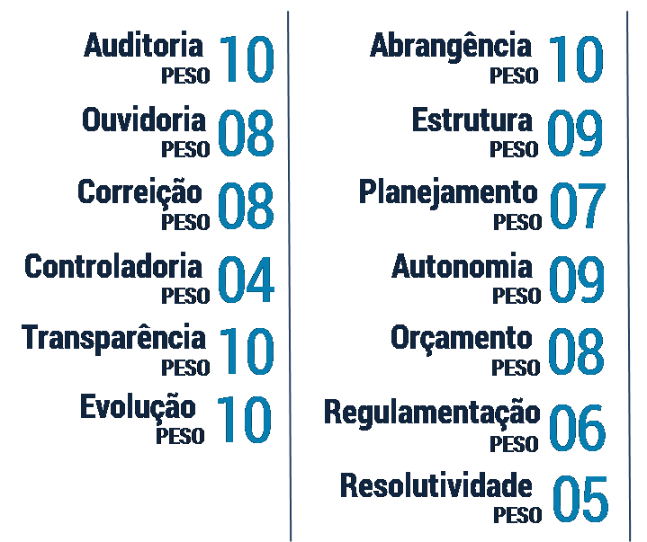
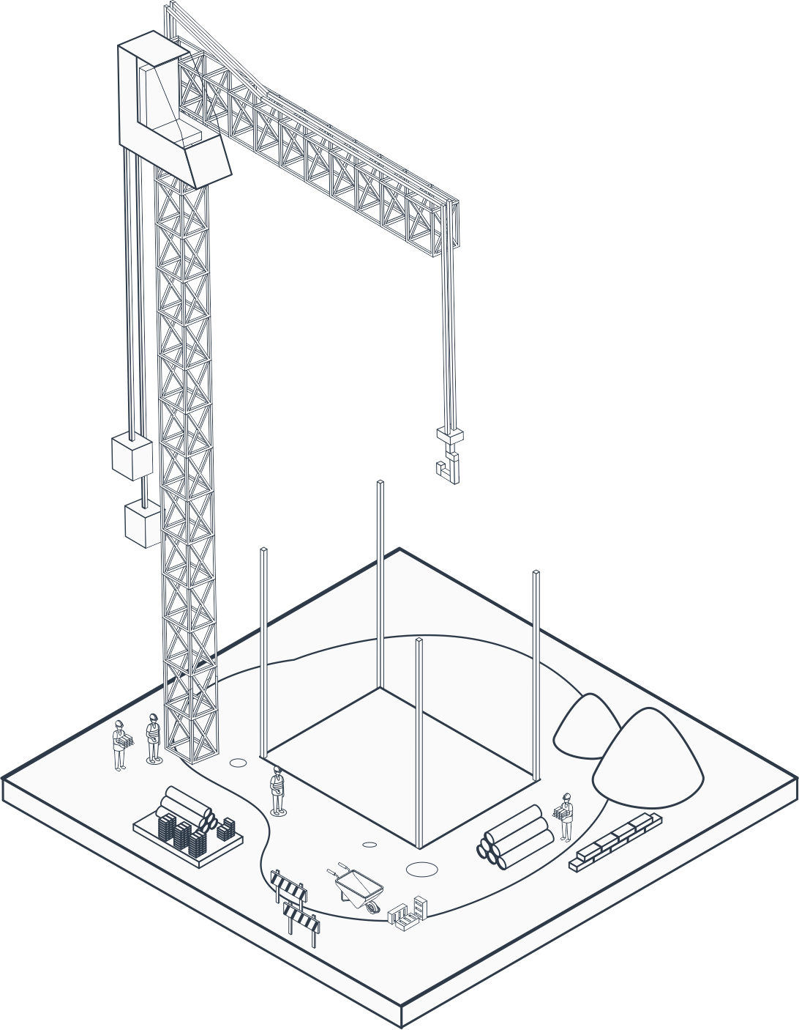
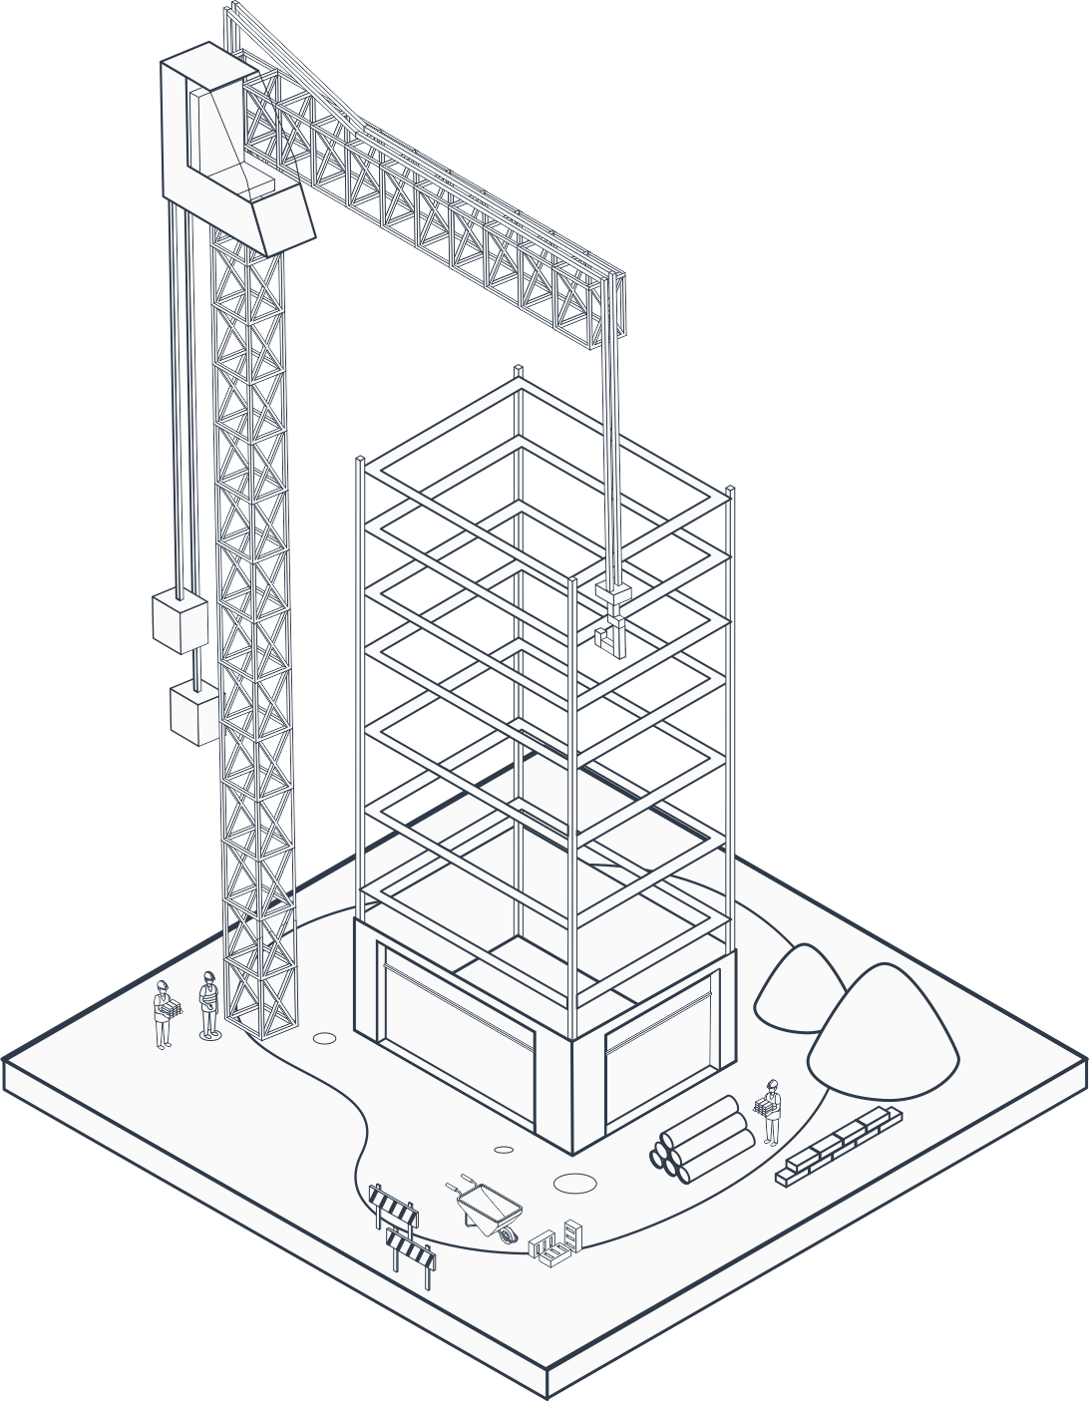
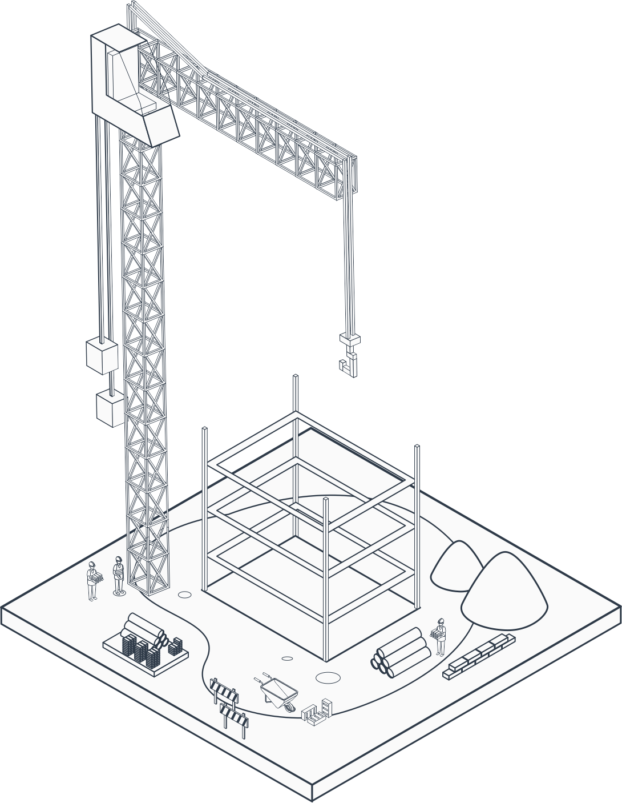
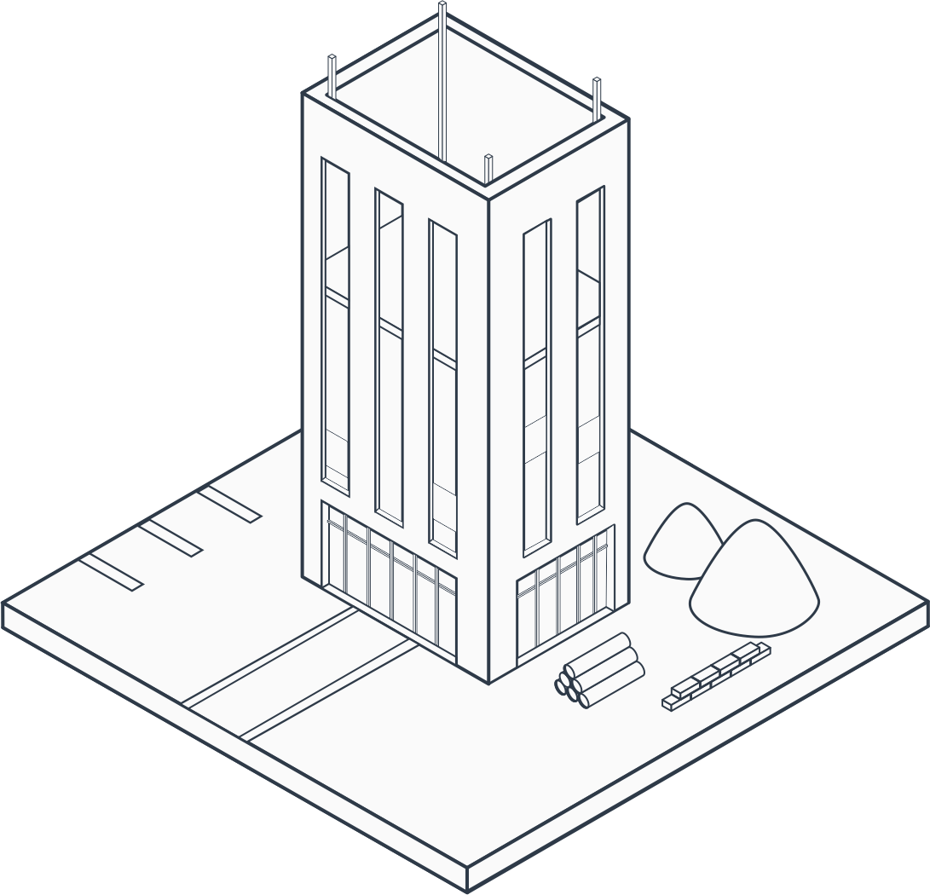
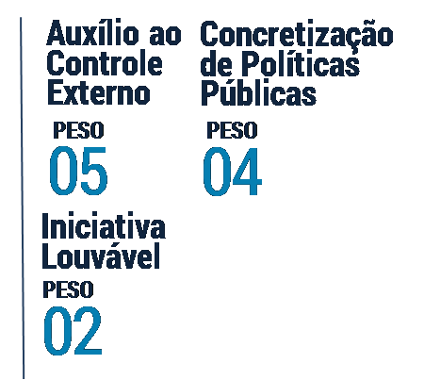
Construído
DE
ATÉ
9,0
10
Em acabamento
DE
ATÉ
7,5
9,0
Construção avançada
DE
ATÉ
6,0
7,5
Construção iniciada
DE
ATÉ
4,0
6,0
Em alicerce
DE
ATÉ
2,0
4,0
Em projeto
DE
ATÉ
0
2,0

Slide 6
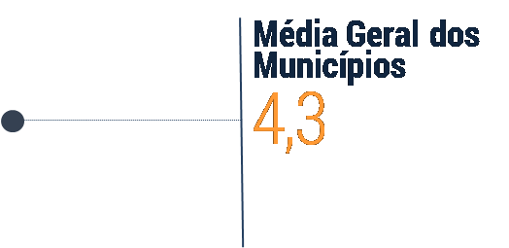
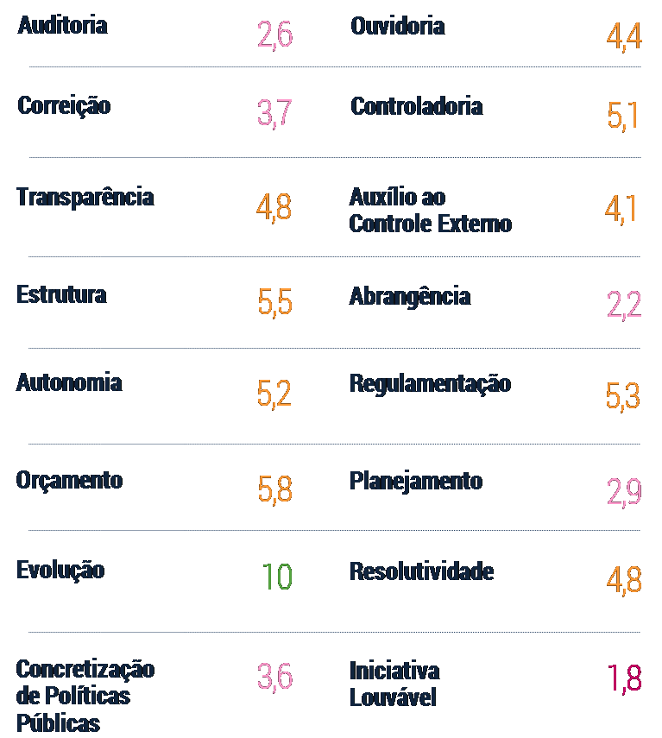

Slide 7
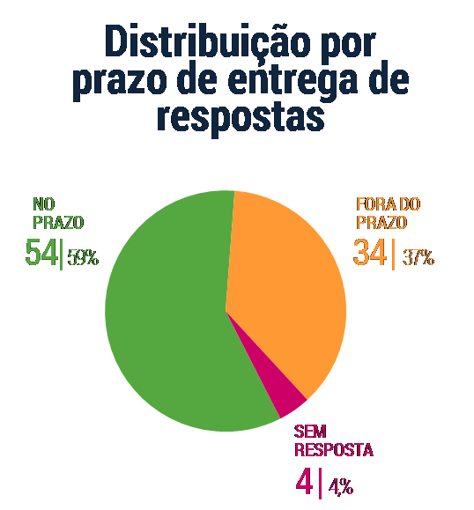
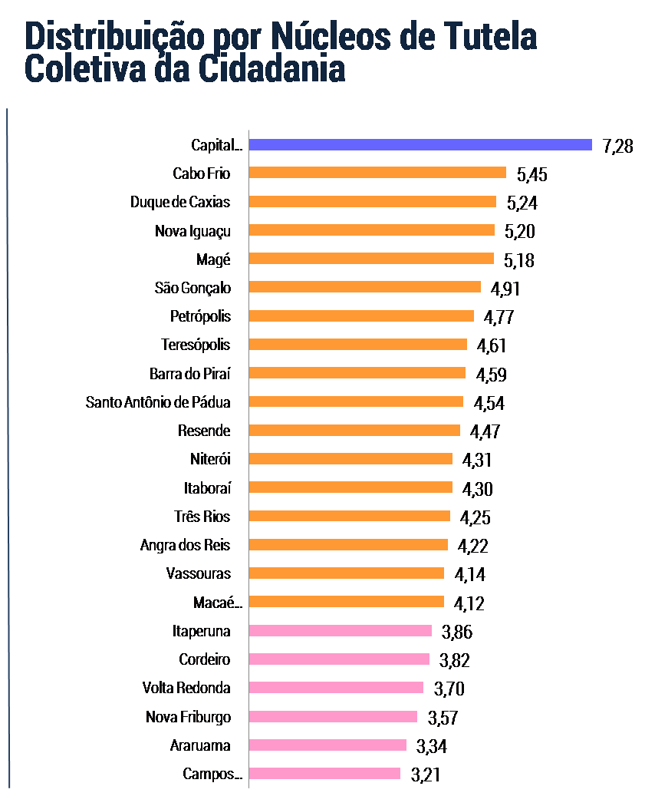
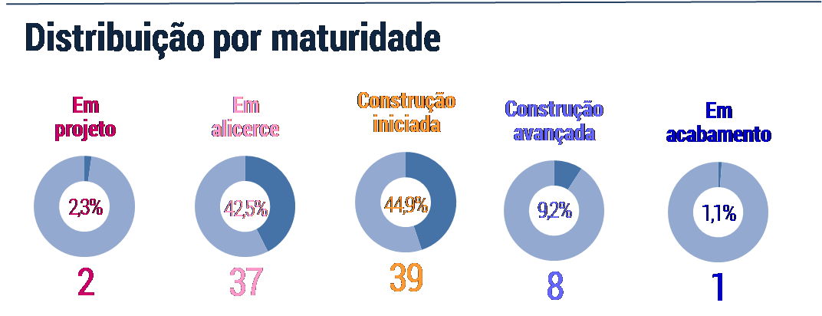
Construção avançada
Construção iniciada
Em alicerce

Slide 9
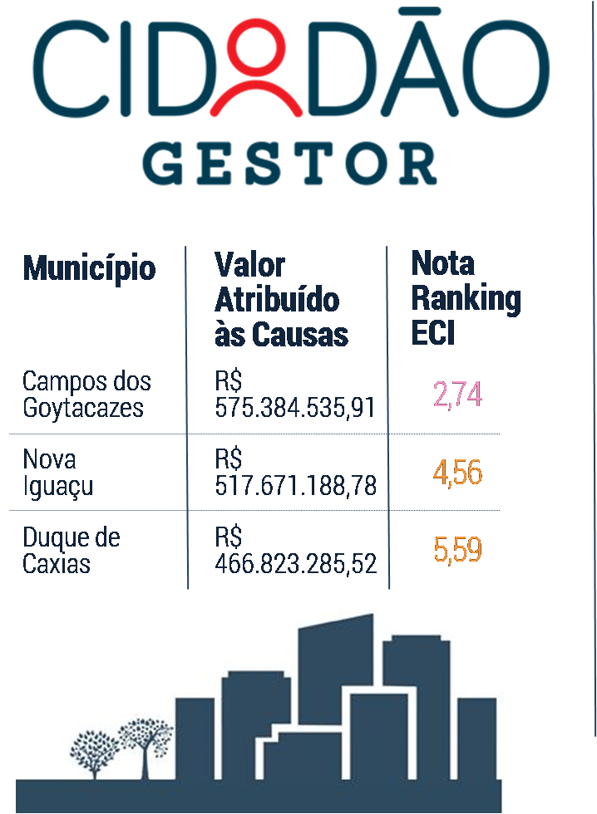
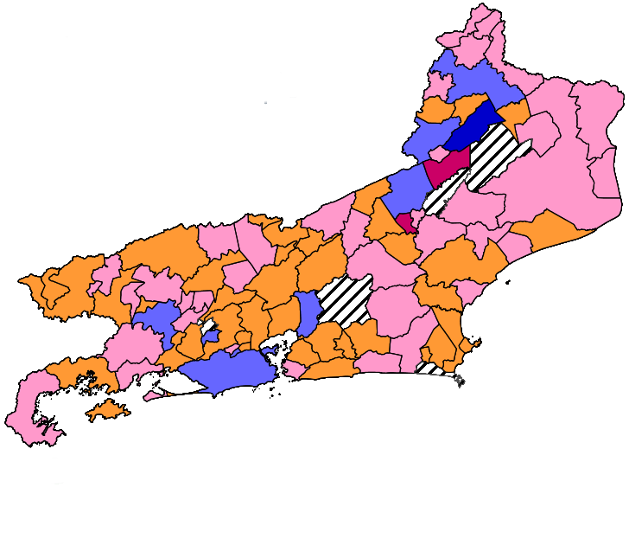
CONSTRUÍDO
EM ACABAMENTO
CONSTRUÇÃO ADIANTADA
CONSTRUÇÃO INICIADA
EM ALICERCE
EM PROJETO

